Slide 1


IT012 – TỔ CHỨC VÀ CẤU TRÚC MÁY TÍNH II CHƯƠNG 2 BIỂU DIỄN THÔNG TIN TRONG MÁY TÍNH (tt)
TRƯỜNG ĐẠI HỌC CÔNG NGHỆ THÔNG TIN
KHOA KỸ THUẬT MÁY TÍNH

Slide 2
Nội dung
BCD (Binary Coded Decimal)
Floating point (Dấu chấm động)
ASCII (American Standard Code for Information Interchange)
Câu hỏi và Bài tập

Slide 3
Nội dung
BCD (Binary Coded Decimal)
Floating point (Dấu chấm động)
ASCII (American Standard Code for Information Interchange)
Câu hỏi và Bài tập

Slide 4
1. BCD (1/3)
Cần một phương pháp biểu diễn mới!
Phù hợp với phần cứng máy tính
Dễ hiểu cho con người
 | Hệ nhị phân | Hệ thập phân
Ưu điểm | - Tính toán đơn giản - Phù hợp với phần cứng máy tính | - Dễ hiểu cho con người - Cần ít ký số để biểu diễn giá trị
Nhược điểm | - Cần nhiều bit để biểu diễn giá trị | - Tính toán phức tạp
Binary Coded Decimal
Nhị phân mã hóa thập phân

Slide 5
1. BCD (2/3)
BCD (Binary Coded Decimal): Sử dụng mỗi 4 bit để mã hóa duy nhất 1 ký số thập phân.
Ký số thập phân | Mã nhị phân |  | Ký số thập phân | Mã nhị phân
0 | 0000 |  | 5 | 0101
1 | 0001 |  | 6 | 0110
2 | 0010 |  | 7 | 0111
3 | 0011 |  | 8 | 1000
4 | 0100 |  | 9 | 1001

Slide 6
1. BCD (3/3) – Ví dụ
Giá trị | Biểu diễn nhị phân | Biểu diễn BCD
4 | 0100 | 0100
8 | 1000 | 1000
10 | 1010 | 0001_0000
15 | 1111 | 0001_0101
16 | 10000 | 0001_0110
Giá trị | Biểu diễn nhị phân | Biểu diễn BCD
25 | 11001 | 0010_0101
31 | 11111 | 0011_0001
32 | 100000 | 0011_0010
99 | 1100011 | 1001_1001
100 | 1100100 | 0001_0000_0000

Slide 7
Quiz 1
Nhược điểm của BCD so với nhị phân thông thường là gì?
Dễ hiểu hơn cho con người
Số bit cần sử dụng tăng nhanh hơn khi giá trị cần biểu diễn tăng
Tính toán đơn giản hơn
Cần 4 bit để biểu diễn giá trị 9
Nên sử dụng BCD trong trường hợp nào?
Lưu trữ dữ liệu
Xử lý dữ liệu
Xuất dữ liệu
Truyền dữ liệu

Slide 8
Nội dung
BCD (Binary Coded Decimal)
Floating point (Dấu chấm động)
ASCII (American Standard Code for Information Interchange)
Câu hỏi và Bài tập

Slide 9
2. Floating Point (1/4)
Làm sao để biểu diễn các giá trị thực? ±5.25?
±5.25 = ±(2² + 2⁰ + 2⁻²)→ ±101.01
Làm sao để biểu diễn dấu chấm (.)? 0 hay1?
Chuẩn hóa: Trước dấu chấm (.) chỉ được biểu diễn 1 ký số khác 0
±101.01 = ±1.0101 x 2²
Không cần phải biểu diễn bit trước dấu chấm vì chắc chắn là 1.
Phần sau dấu chấm? Bao nhiêu bit? Phương pháp biểu diễn?
Số mũ nhị phân? Là số nguyên! Bao nhiêu bit? Phương pháp biểu diễn?
Dấu? Có thể + hoặc -

Slide 10
2. Floating Point (2/4) – IEEE Std 754-1985
đơn: 8 bits kép: 11 bits
đơn: 23 bits kép: 52 bits
Hai phiên bản:
Chính xác đơn: 32 bit
Chính xác kép: 64 bit
Dấu:
Âm: S = 1, KHÔNG âm: S = 0
Mũ: Biểu diễn quá (excess)
Đảm bảo E không âm
Chính xác đơn: bias = 127
Chính xác kép: bias = 1023
S
E
F
B = (-1)^{S} x (1.F) x 2^{(E – bias)}
Chuẩn hóa:
Không cần biểu diễn bit trước dấu chấm (mặc định là 1)
Định trị là “1.F”
Notes:
Biểu diễn quá (excess presentation) là một phương pháp biểu diễn thông tin nhằm đảm bảo số được biểu diễn không âm (nghĩa là cộng thêm một lượng bias), ví dụ giá trị -5 được biểu diễn quá 127 là 122, giá trị 8 được biểu diễn quá 127 là 135.
Lưu ý: E ở trên hình là biểu diễn quá chứ không phải giá trị, muốn tìm giá trị E biểu diễn thì thực hiện E – bias.
Chuẩn IEEE Std 754-2008 có thêm Half precisioin (16-bit) và Quadruple precesion (128-bit).
Phạm vi môn học chỉ dừng lại ở single precision (chính xác đơn 32 bit).

Slide 11
2. Floating Point (3/4) – Chính xác đơn (32 bit)
đơn: 8 bits kép: 11 bits
đơn: 23 bits kép: 52 bits
S
E
F
E | F | Biểu diễn
0 | 0 | 0
0 | !0 | Chưa chuẩn hóa
1-254 | X | Dấu chấm động
255 | 0 | Vô cùng lớn / Vô cùng bé
255 | !0 | NaN (Not a Number)
Notes:
E = 0 (mũ = E – 127 = -127) được dành riêng cho 2 trường hợp đặc biệt, nếu F = 0 thì biểu diễn số 0, nếu F != 0 thì biểu diễn số chưa chuẩn hóa (chuẩn hóa là chỉ có 1 bit trước dấu chấm)
E = 255 (mũ = E – 127 = 128) được dành riêng cho 2 trường hợp:
F = 0 nếu giá trị cần biểu diễn là vô cùng (chia cho 0)
F != 0 nếu giá trị cần biểu diễn là kết quả của phép toán không hợp lệ hoặc không được định nghĩa (0/0, vô cùng – vô cùng, …)

Slide 12
Quiz 2
Tìm giá trị thực nhỏ nhất / lớn nhất mà biểu diễn dấu chấm động chính xác đơn có thể biểu diễn?
Gợi ý: E lớn nhất / E nhỏ nhất tương ứng với F lớn nhất / F nhỏ nhất

Slide 13
2. Floating Point (4/4) – Biểu diễn giá trị
Bước 1: Chuyển giá trị cần biểu diễn sang nhị phân
Bước 2: Chuẩn hóa
Bước 3: Xác định dấu (S), định trị (1.F) và mũ quá 127 (E) ở dạng nhị phân
Bước 4: Biểu diễn theo thứ tự: S|E|F
Ngược lại: Giá trị = (-1)^{S} x (1.F) x 2^{(E – 127)}

Slide 14
Quiz 3
Biểu diễn giá trị -0.75 bằng phương pháp biểu diễn dấu chấm động độ chính xác đơn (32 bit)?
Dấu chấm động độ chính xác đơn bên dưới biểu diễn giá trị nào?
11000000101000…00

Slide 15
Nội dung
BCD (Binary Coded Decimal)
Floating point (Dấu chấm động)
ASCII (American Standard Code for Information Interchange)
Câu hỏi và Bài tập

Slide 16
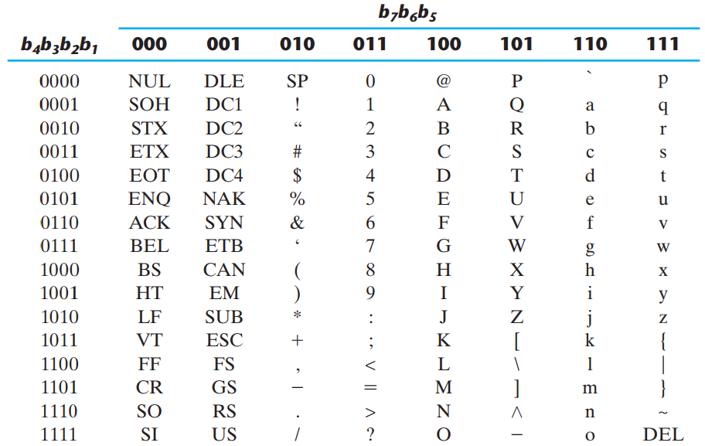
3. ASCII (1/2)
Phương pháp sử dụng 7 bit để biểu diễn mỗi ký tự.

Slide 17
3. ASCII (2/2)
Ví dụ:
IT012 có biểu diễn ASCII là:
10010011010100011000001100010110010
it006 có biểu diễn ASCII là:
11010011110100011000001100000110110
1001100100111110101101000101 biểu diễn LOVE

Slide 18
Quiz 4
Biểu diễn MSSV bằng ASCII?

Slide 19
Nội dung
BCD (Binary Coded Decimal)
Floating point (Dấu chấm động)
ASCII (American Standard Code for Information Interchange)
Câu hỏi và Bài tập

Slide 20
4. Câu hỏi và Bài tập (1/2)
Biểu diễn BCD các giá trị sau:
17
358
629
Biểu diễn dấu chấm động các giá trị sau:
0.00125
120.5
-0.005
-57.25

Slide 21
5. Câu hỏi và Bài tập (2/2)
Biểu diễn ASCII các chuỗi sau:
Hello, How are you?
I am fine, And you?
0x12345678 biểu diễn thông tin gì trong những ngữ cảnh sau đây:
Dấu chấm động
Bù 2
BCD
ASCII
Nguyên Dương (không dấu)

